Slide 1
„Symulator wyścigów powietrznych w dowolnej scenerii wygenerowanej z mapy wysokościowej terenu.”
Dudek Piotr,
Smoll Mateusz
Stachyra Krzysztof

Slide 2

Spis treści
Cele projektu
Dane wejściowe
Założenia funkcjonalne
Efekt końcowy
Pytania

Slide 3

CELE PROJEKTU
Modelowanie obiektów 3D
+
Systemy GIS
Notes:
MO3D -> modelowanie terenu 3D z wykorzystaniem DirectX
Systemy GIS -> odczyt danych z mapy wysokościowej

Slide 4
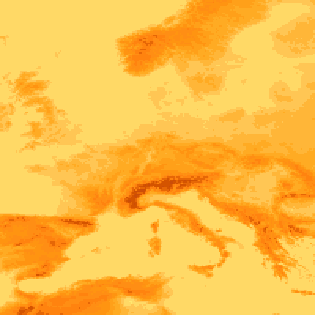
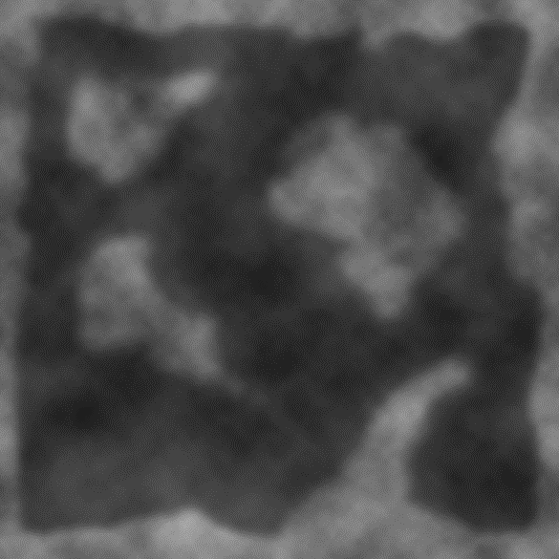

DANE WEJŚCIOWE
jpg, kolor
jpg, czarno-biała
GeoTIFF
Notes:
http://www.unearthedoutdoors.net/global_data/true_marble/download

Slide 5
Założenia funkcjonalne
wykorzystanie silnika Unity
wykorzystanie mapy wysokościowej terenu dla danych wejściowych
dynamiczne generowanie terenu 3D z wczytanej mapy
utworzenie menu do wyboru mapy terenu
utworzenie symulatora lotu w otrzymanej scenerii
dodanie kolizji z terenem
utworzenie symulatora wyścigów powietrznych
wzorowanych na „Red Bull Air Race”

Slide 6
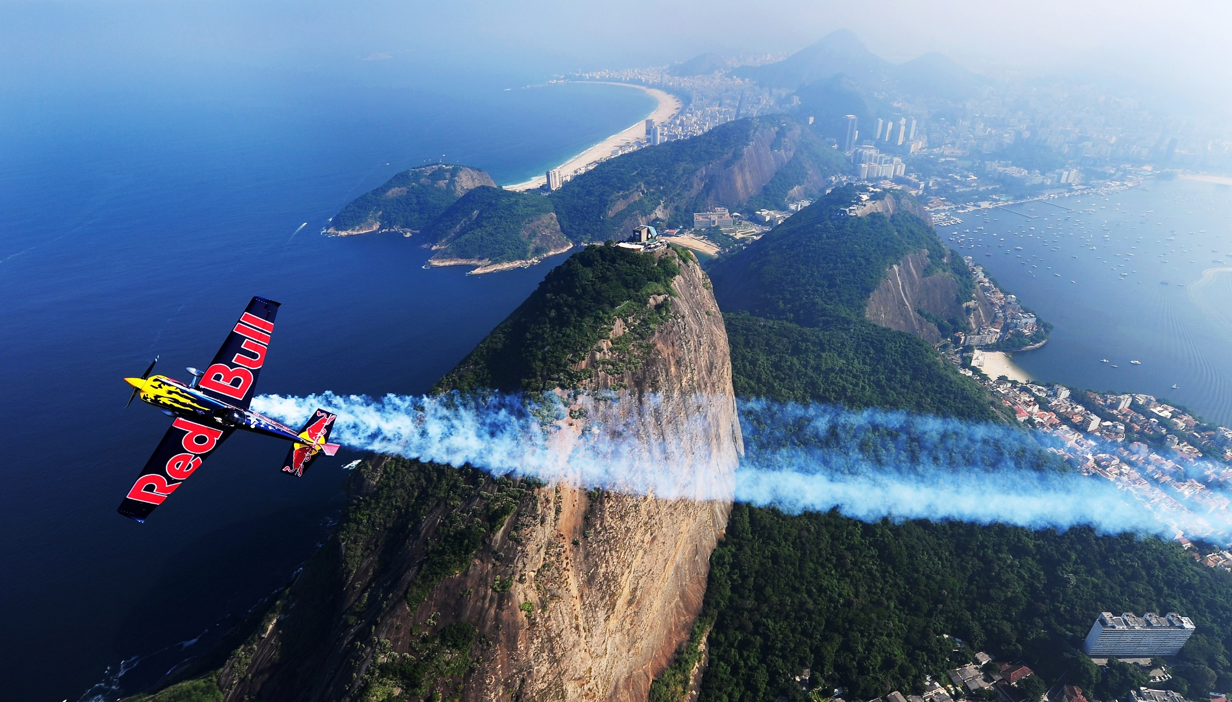
EFEKT KOŃCOWY

Slide 7
THE END
Pytania?
...Nie? W takim razie dziękujemy za uwagę.

